Slide 1
2DGP 1차 발표
2014182038 장규현
지구 지키기

Slide 2
게임 컨셉
하늘에서 떨어지는 각종 위험으로부터 지구를 지키는 슈팅,디펜스 게임
위험요소(적)가 바닥에 떨어지면 플레이어(지구)의 라이프가 줄어듦
위험요소(적)를 공격해 처치하며 지구를 지킨다
주어진 라이프가 소진되면 점수를 띄우며 게임 종료

Slide 3
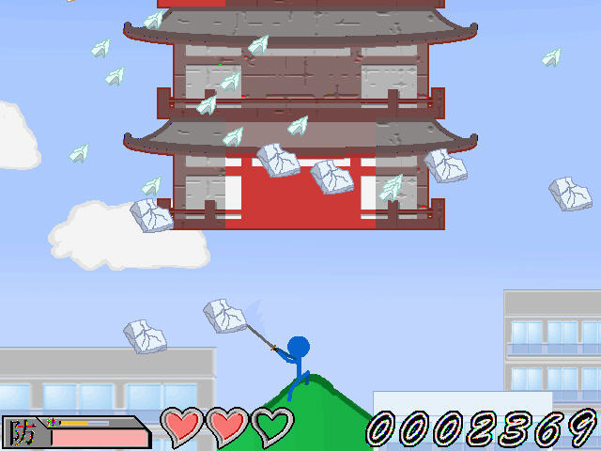
예상 게임 흐름
-> 고전 플래시게임 건물부수기
(적합한 사진을 못 찾아 비슷한 컨셉의 게임의 사진으로 대체)
위에서 랜덤으로 내려오는 적을 플레이어가 탄환으로 쏘아 맞추어 처치한다.
시간이 경과함에 따라 적의 체력이 증가.
따라서 플레이어의 공격력도 증가시켜 지구를 지켜낸다.
적이 지구에 닿으면 체력 감소.
지구(플레이어)의 라이프가 모두 소진되면 게임 종료.

Slide 4
개발 범위
내용 | 최소 범위 | 추가 범위
캐릭터 | 좌우, 탄환 발사, 업그레이드 | 스킬 사용
난이도 | 시간이 지남에 따라 적 개체수, 체력 증가 | 보스 스테이지 구현
게임 기능 | 생존 시간에 따라 골드 획득 플레이어 업그레이드 화면에 골드 및 업그레이드 표시 | 적 처치 시 골드 획득
사운드 | 탄환 발사, 업그레이드, 적 처치 | 보스 등장시
애니메이션 | 캐릭터 움직임, 탄환 발사, 적 처치 | 스킬 이펙트 추가

Slide 5
개발 계획
1주차 | 리소스 수집
2주차 | 플레이어, 적 오브젝트 구현, 플레이어 조작 구현
3주차 | 탄환 발사, 적 낙하 구현
4주차 | 충돌 체크
5주차 | 인터페이스 및 업그레이드 구현
6주차 | 보스 및 캐릭터 구성 추가 구현
7주차 | 이펙트 및 사운드 구현
8주차 | 밸런스 조절, 게임 시작, 종료 구현
9주차 | 최종 정검

